Slide 1
Povezanost živih bitij v gozdu

Slide 2


Slide 3

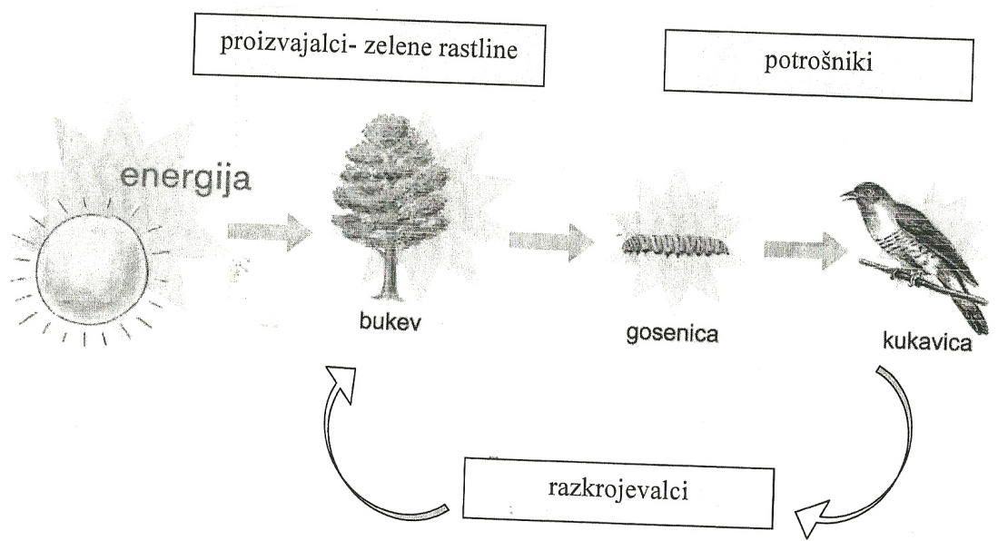
PREHRANJEVALNA VERIGA

Slide 4
PLASTI GOZDA
KROŠNJA
MATIČNA KAMNINA
DEBLO
GOZDNA PODRAST
ZELIŠČNA PODRAST
LISTNI OPAD
HUMUS
RUDNINSKO BOGATA PLAST

Slide 5
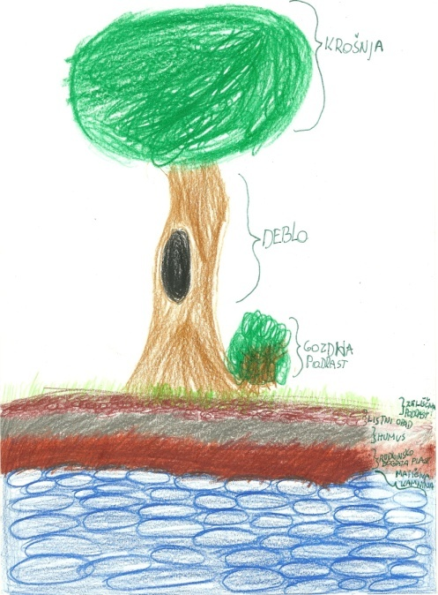

Slide 6
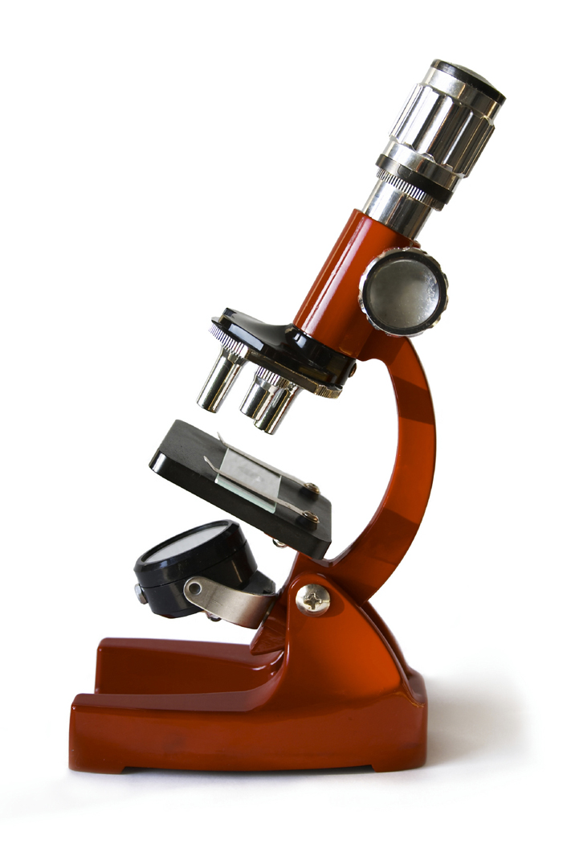
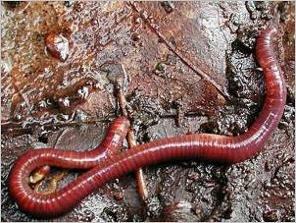
GOZDNA TLA
Rožnati deževnik
Mikroskop

Slide 7
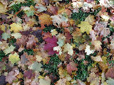
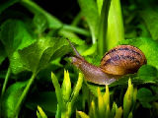
LISTNI OPAD
Polž
Listni opad

Slide 8
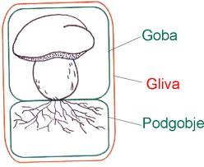
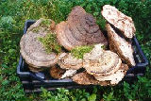
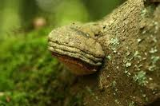
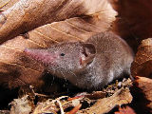
ZELIŠČNA PODRAST
Mikorizna gliva
Gozdna rovka
Gliva(goba)

Slide 9
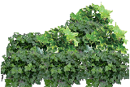


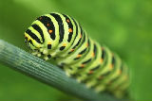

GOZDNA PODRAST
Bršljan
Metulj
Gosenica
Srobot
Pajek

Slide 10
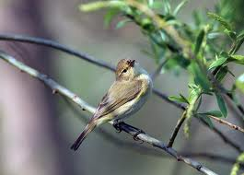
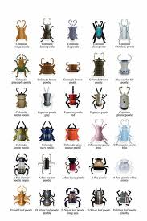
SLOJ DEBEL IN KROŠENJ
Vrbja listnica
Hrošči

Slide 11
V NARAVI NE LOČIMO POMEMBNIH IN NEPOMEMBNIH, ŠKODLJIVIH IN NEŠKODLJIVIH ORGANIZMOV. VSAK ORGANIZEM IMA SVOJE MESTO IN VLOGO V ŽIVLJENJSKI ZDRUŽBI.

Slide 12

Viri in literatura:
Kolman, A. et. al. Učbenik za naravoslovje, 7. razred, 1. natis, Ljubljana, Rokus, 2006.
Zanini, G., Pisani svet Walta Disney, Čudoviti živalski svet, Ljubljana, Mladinska knjiga.
Pisni vir: zvezek za biologijo, Waldorfska šola, Ljubljana, 2010.
Glasbeni vir: Sweet people, Summer dream
Film je vgrajen v program windovs7

Slide 13
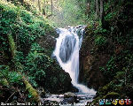
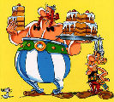

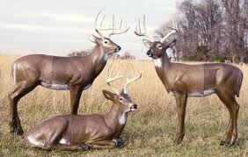
Hvala za pozornost!

